Slide 1
Островок здоровья
Составители: Александрова Е.А.
Бычкова О.Б.
Дети и родители гр. № 5

Slide 3
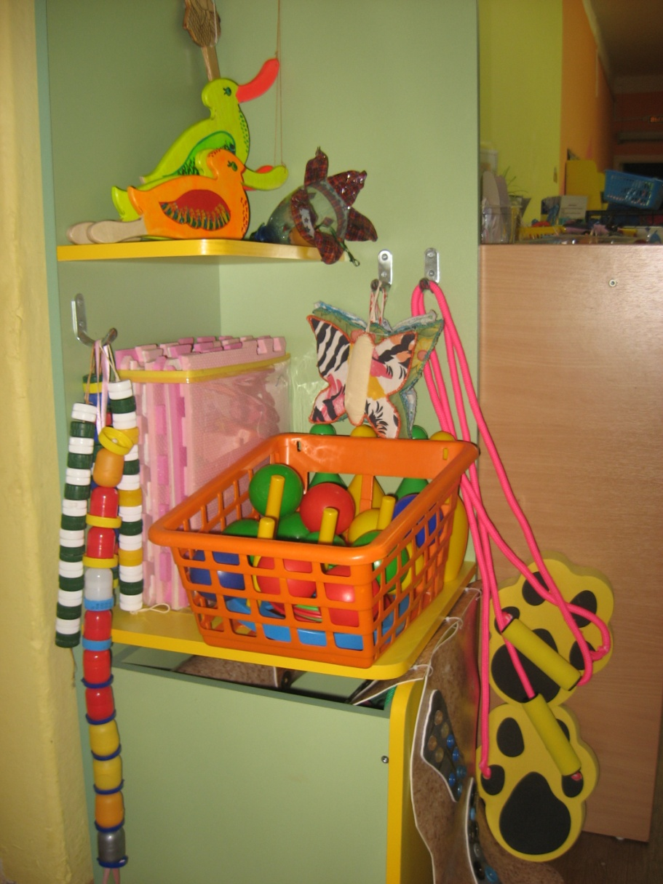
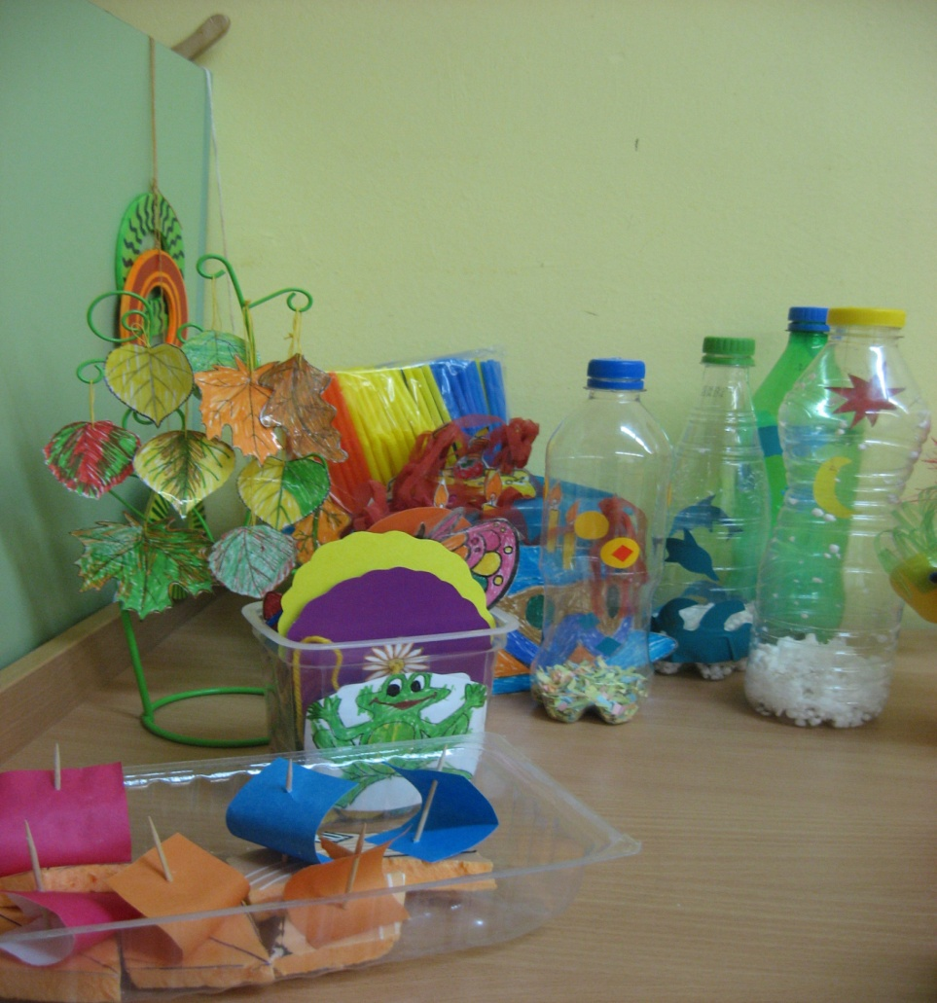
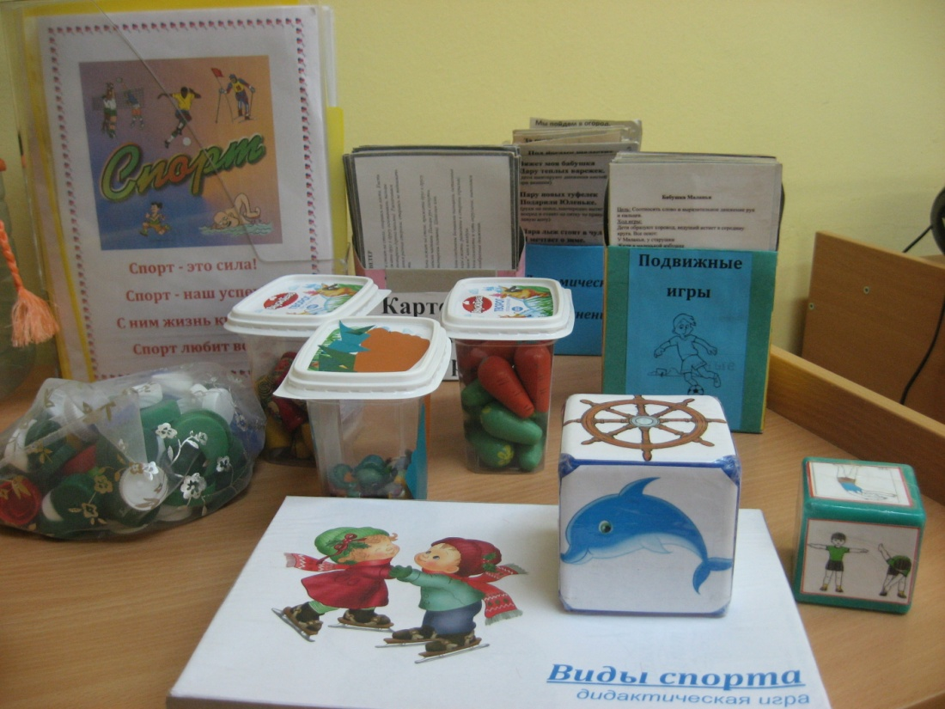

Slide 4
Тренажеры для дыхательной гимнастики
В группе 4 ребенка с бронхиальной астмой и 1 ребенок с угрозой бронхиальной астмы.
Данные тренажеры используются для дыхательных упражнений и способствуют развитию органов дыхания.

Slide 5
«Ветерок в бутылке»

Slide 6
Тренажеры для дыхания

Slide 7
Выполнено детьми

Slide 8
Листопад

Slide 9
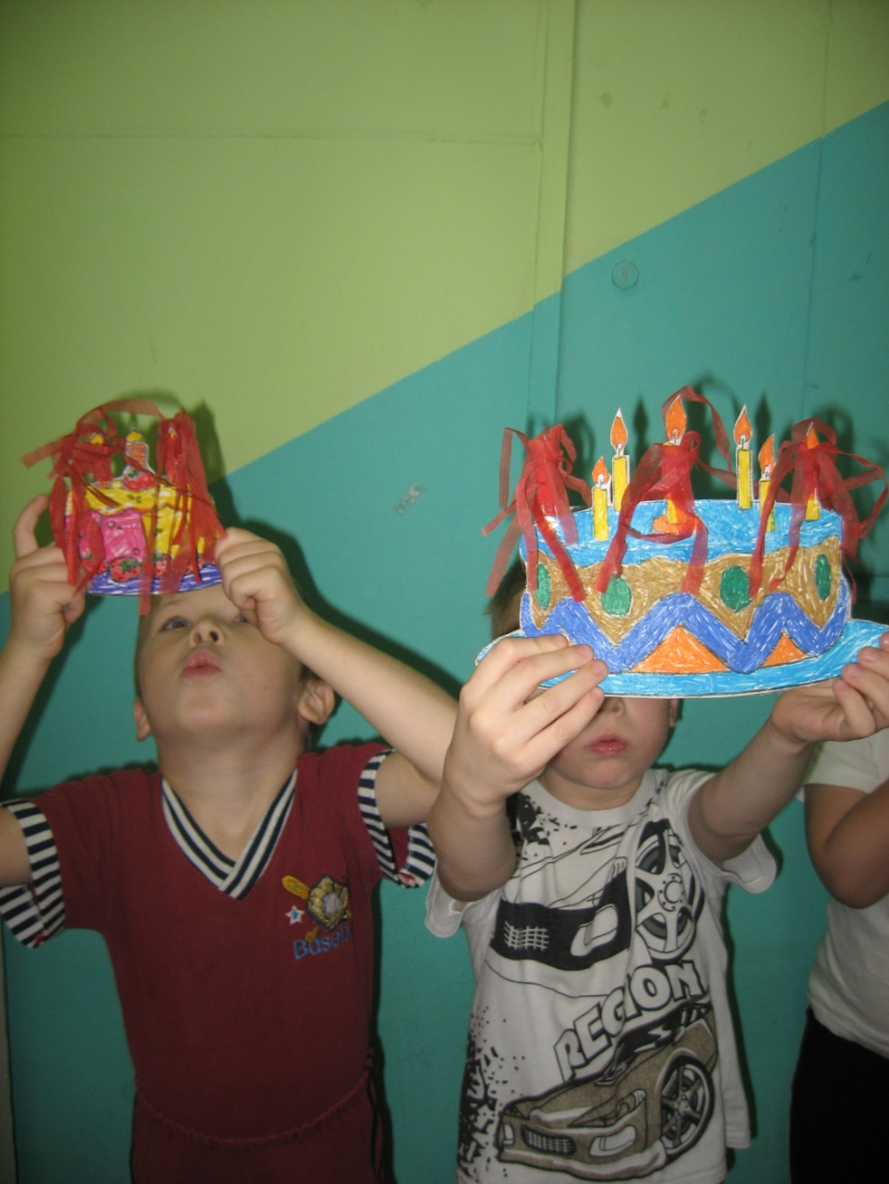
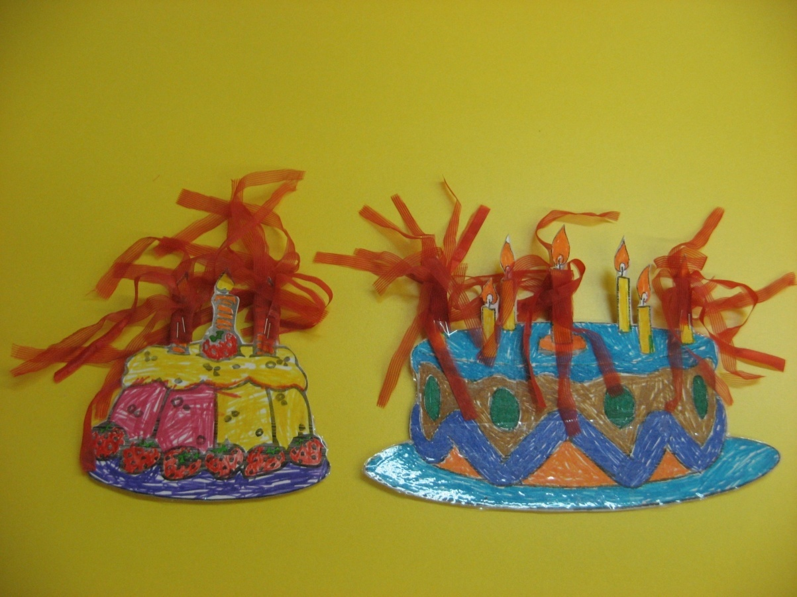
«Праздничные тортики»
(с ленточками для поддувания)

Slide 10
«Парусники»

Slide 11
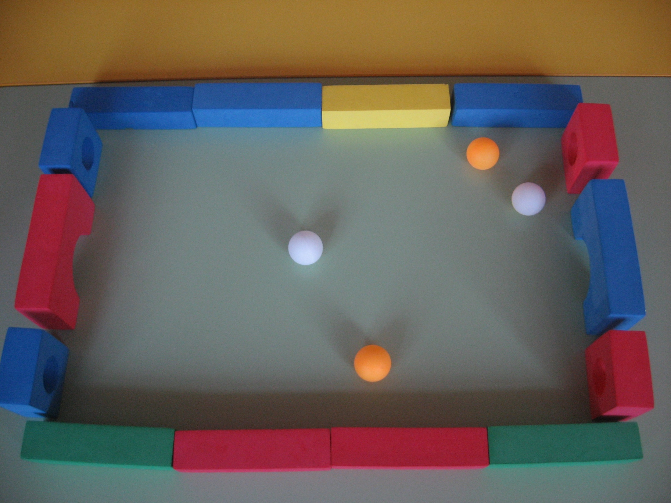
Воздушный футбол

Slide 12
Тренажеры для развития опорно-двигательного аппарата
Предназначены для босохождения, исправления и предотвращения плоскостопия, закаливания. Применяется для физических упражнений, в ходе просыпательной гимнастики.
Предназначены для формирования и закрепления правильной осанки.

Slide 13
Массажная дорожка «Песочный бережок»

Slide 14
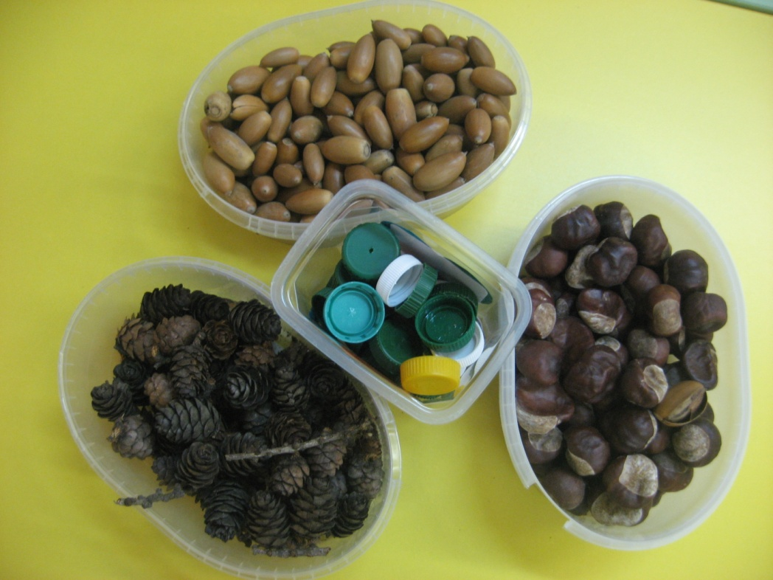

Slide 15
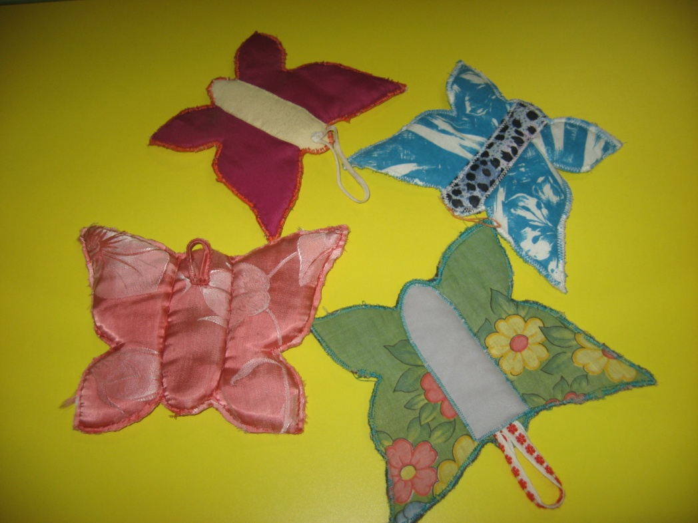
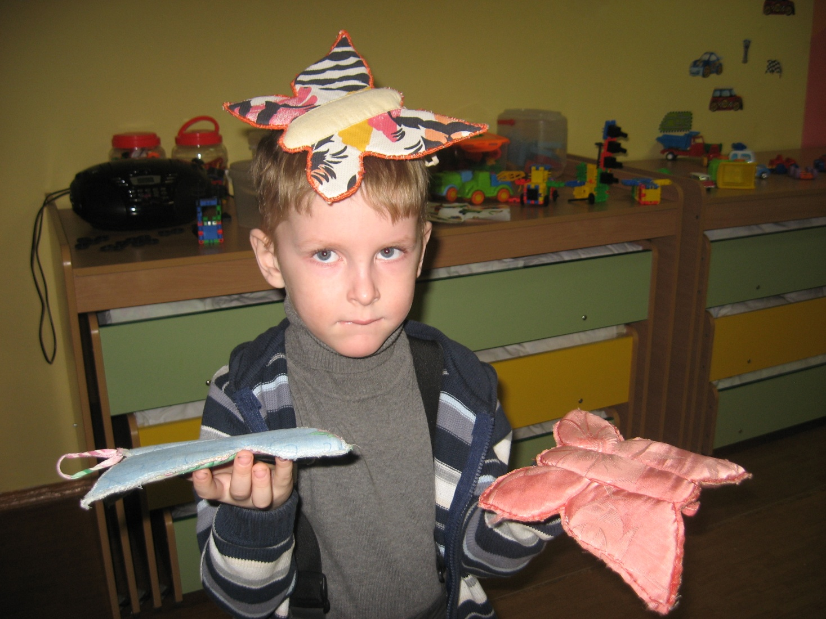
«Бабочки»

Slide 16
Тренажеры для пальчиковой гимнастики
Способствуют развитию мелкой моторики.
Используются в игровых и соревновательных ситуациях.

Slide 17
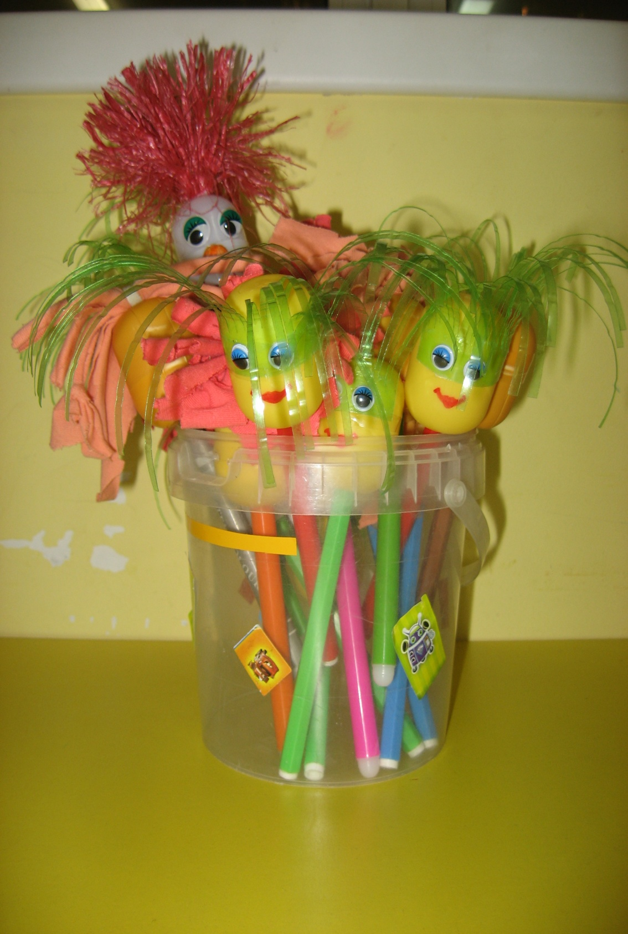
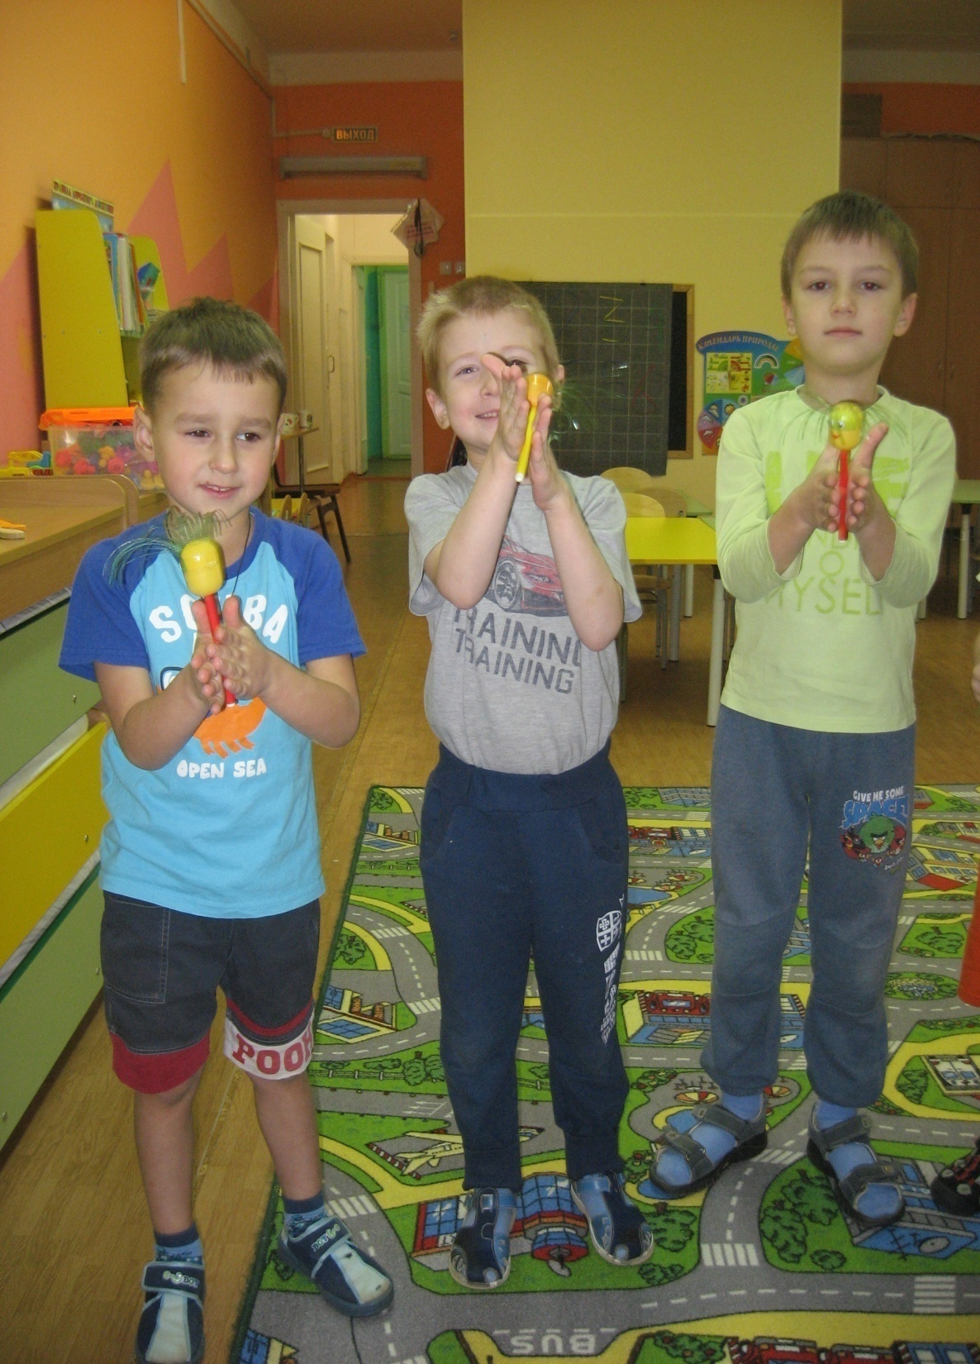
«Веселые человечки»
Для развития мелкой моторики
и гимнастики пальцев

Slide 18
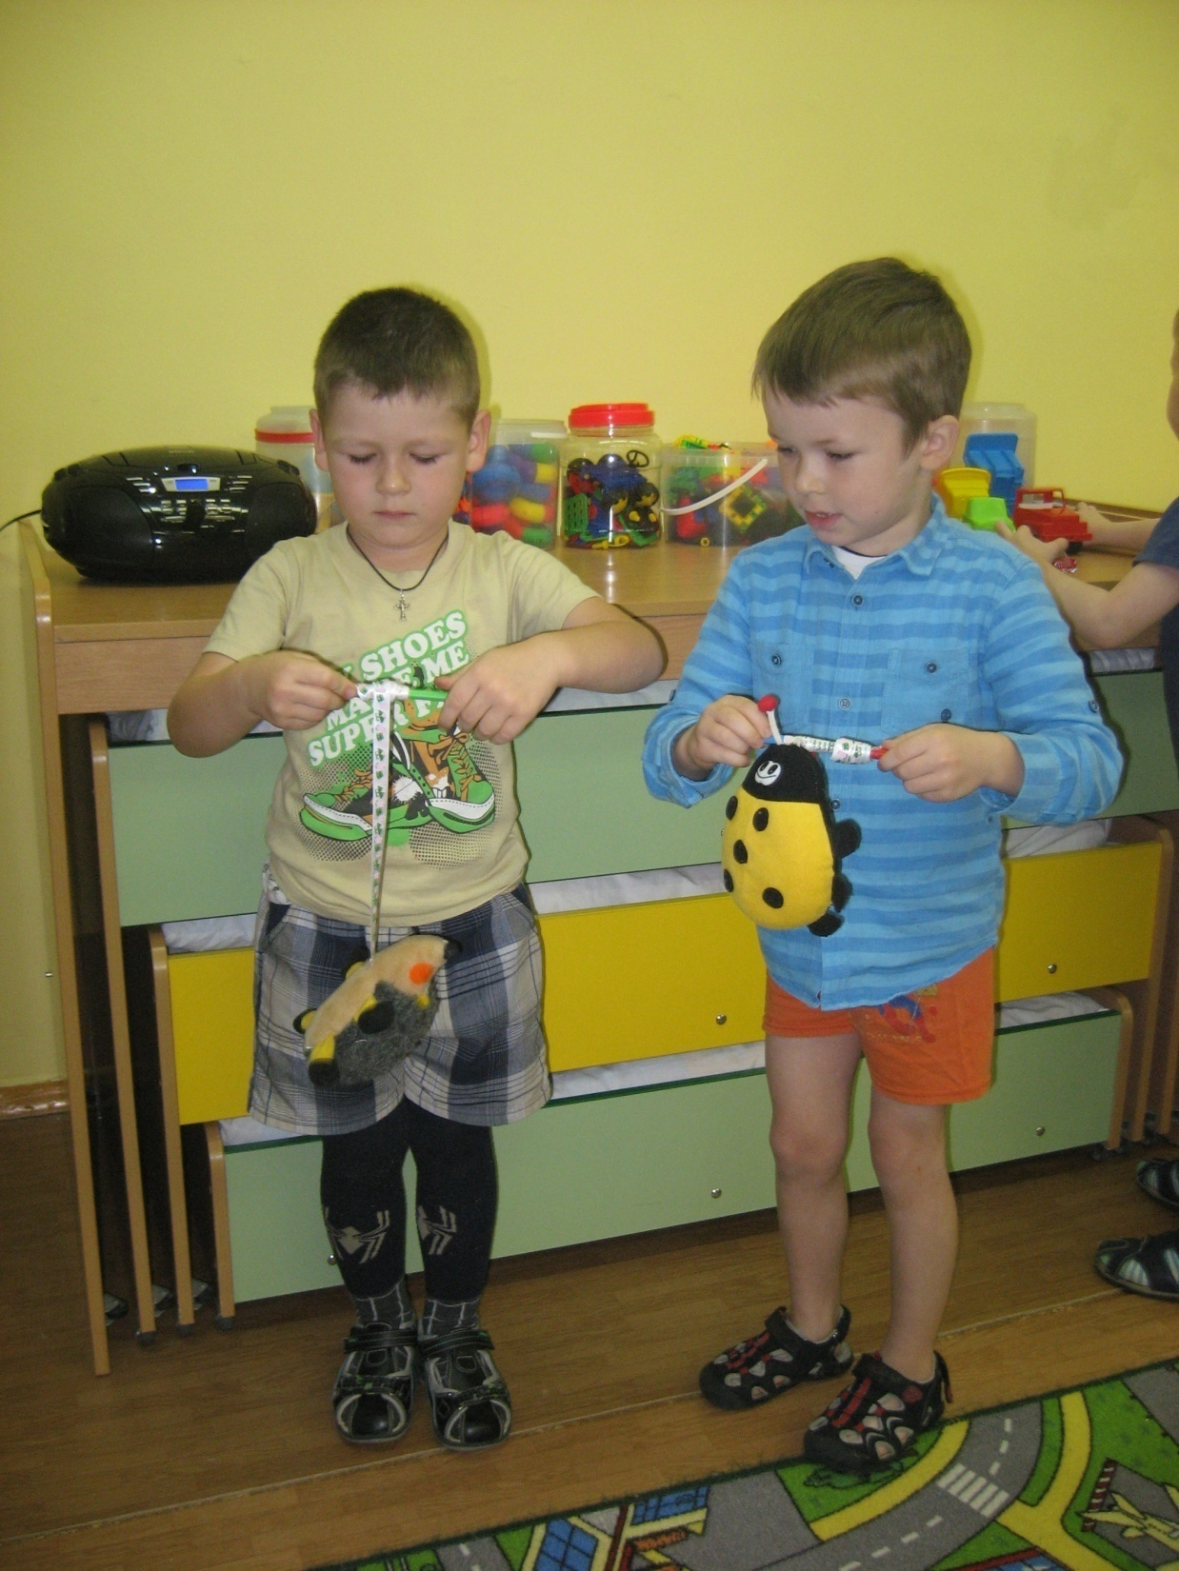
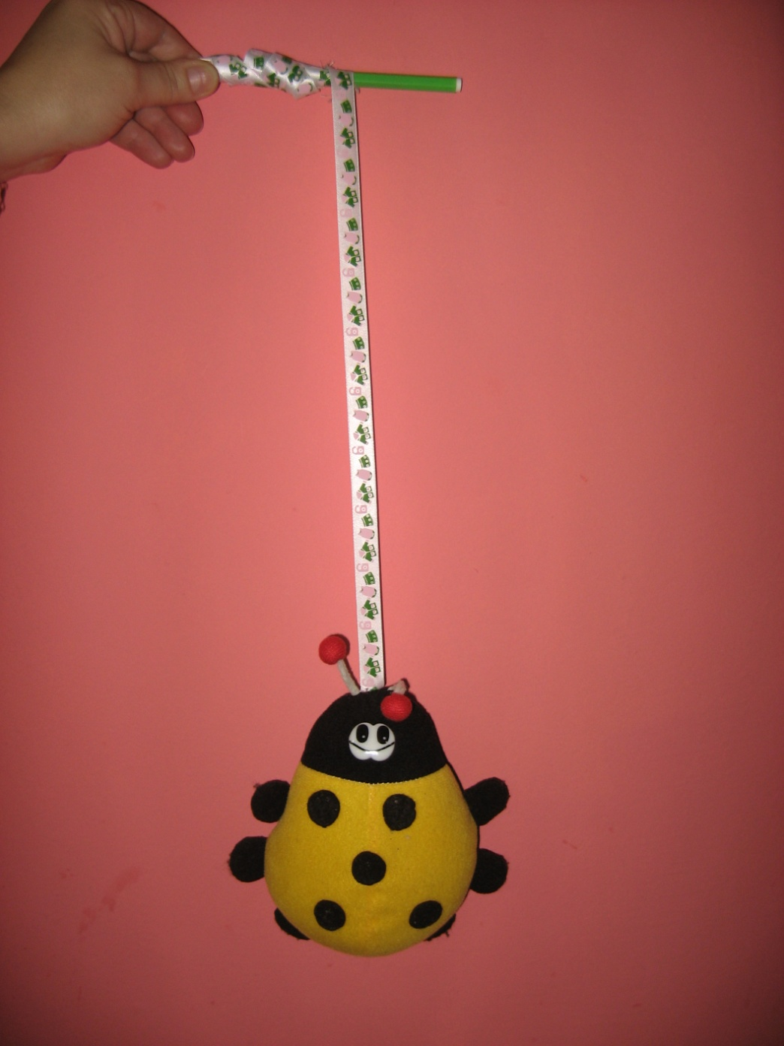
Моталочки

Slide 19
Тренажеры для развития двигательной активности
Предназначено для попадания в цель.
Развивает глазомер, внимание, быстроту реакции,
ловкость рук.
Используются в игровых и соревновательных ситуациях.

Slide 20
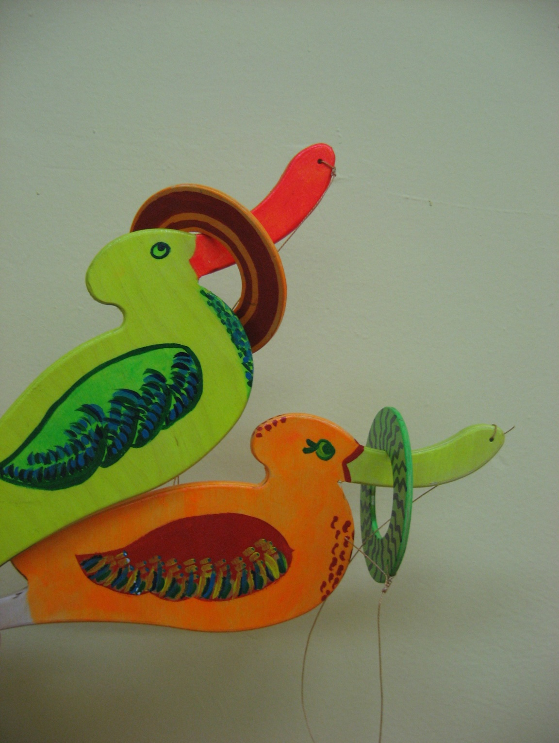
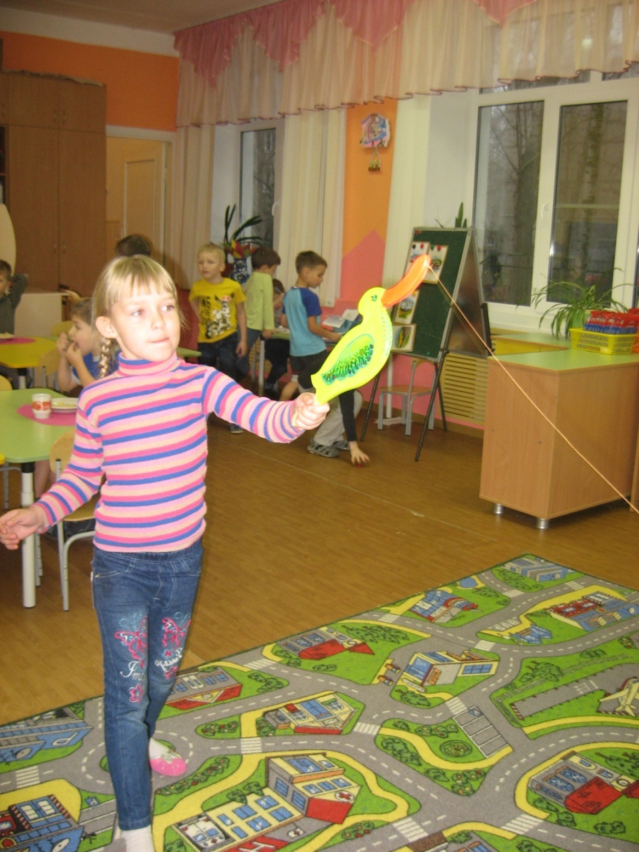
Кольцебросы «Уточки»

Slide 21
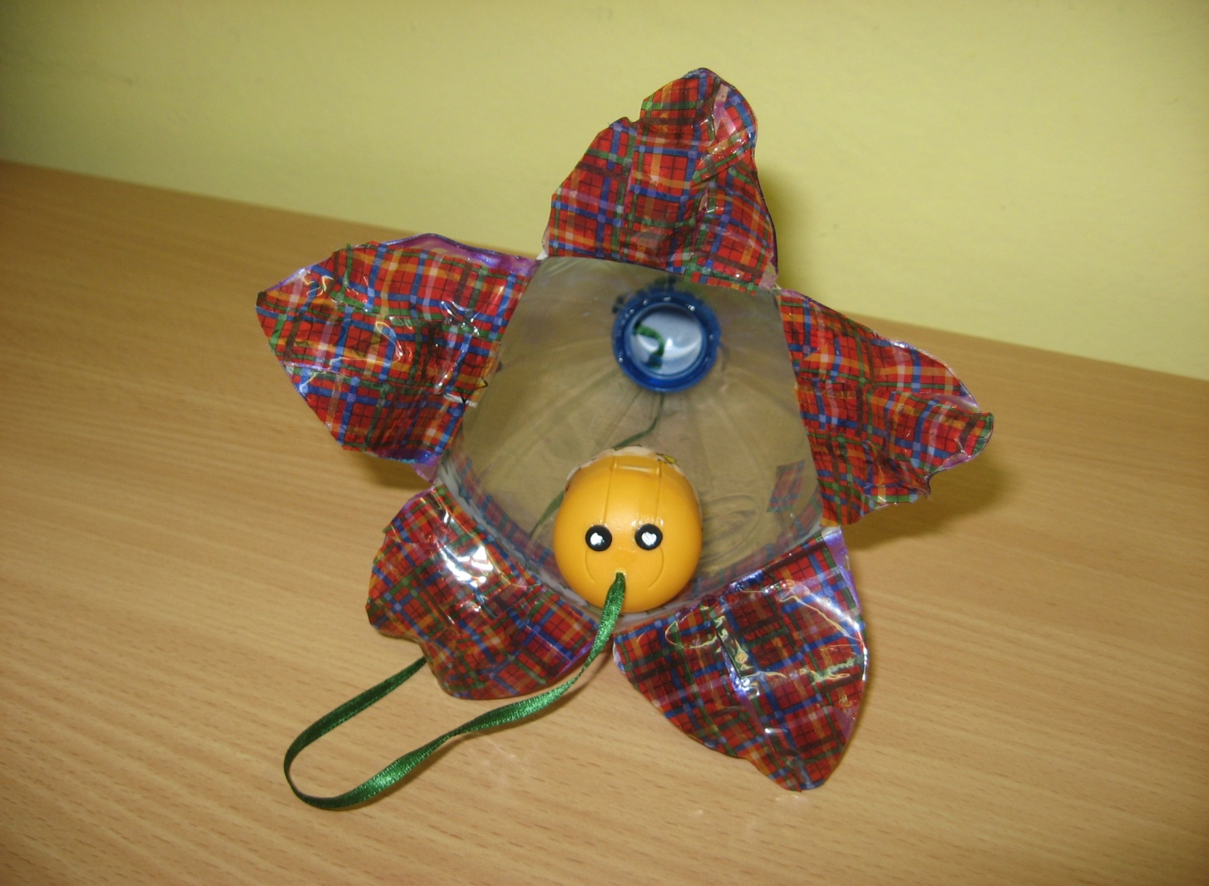
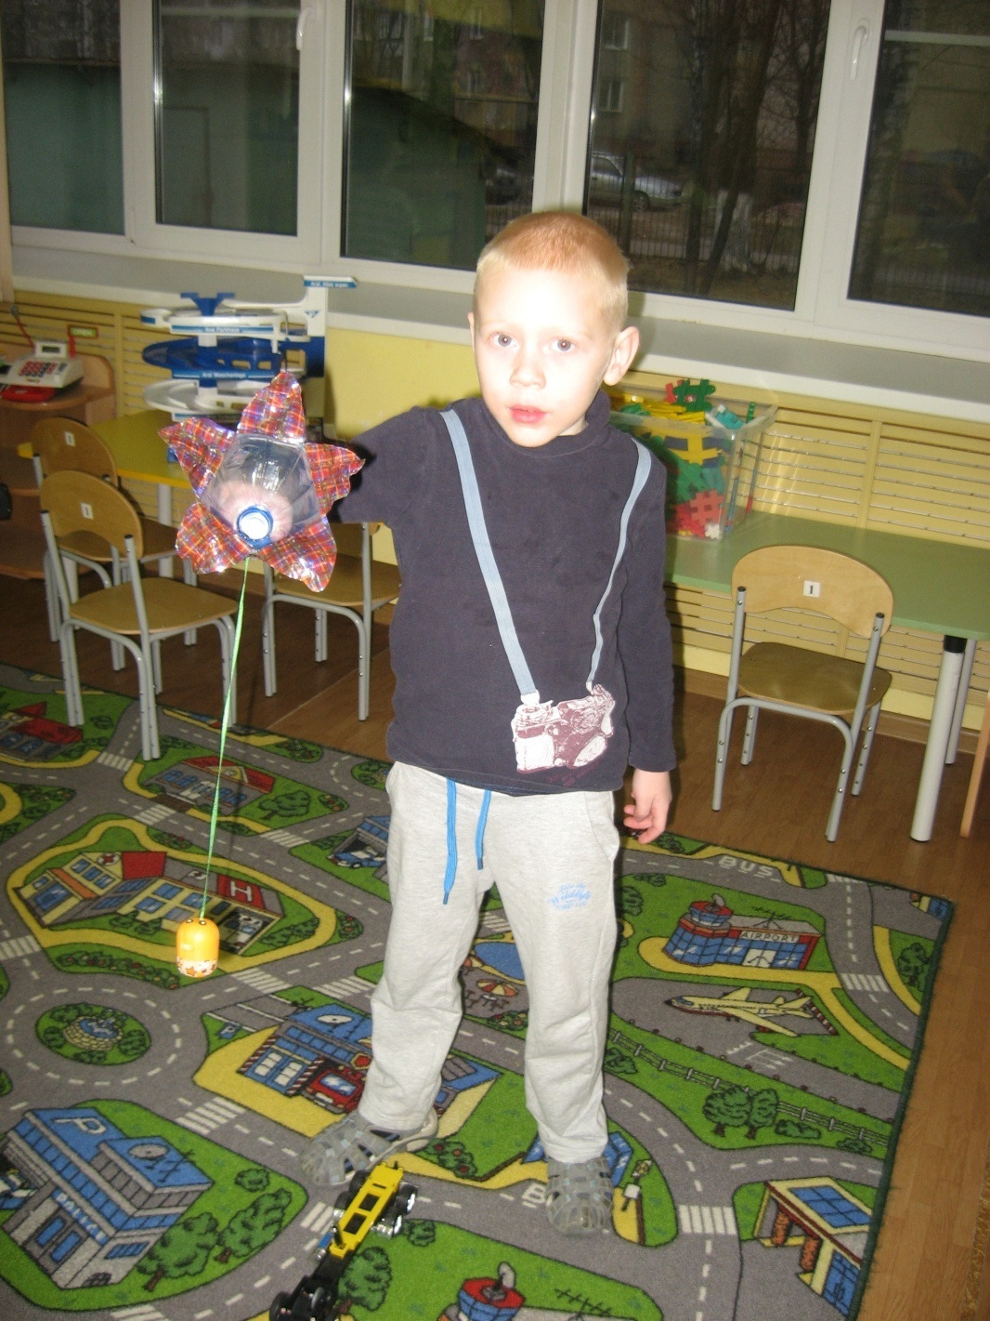
Бильбоке «Пчелка в цветочке»

Slide 22
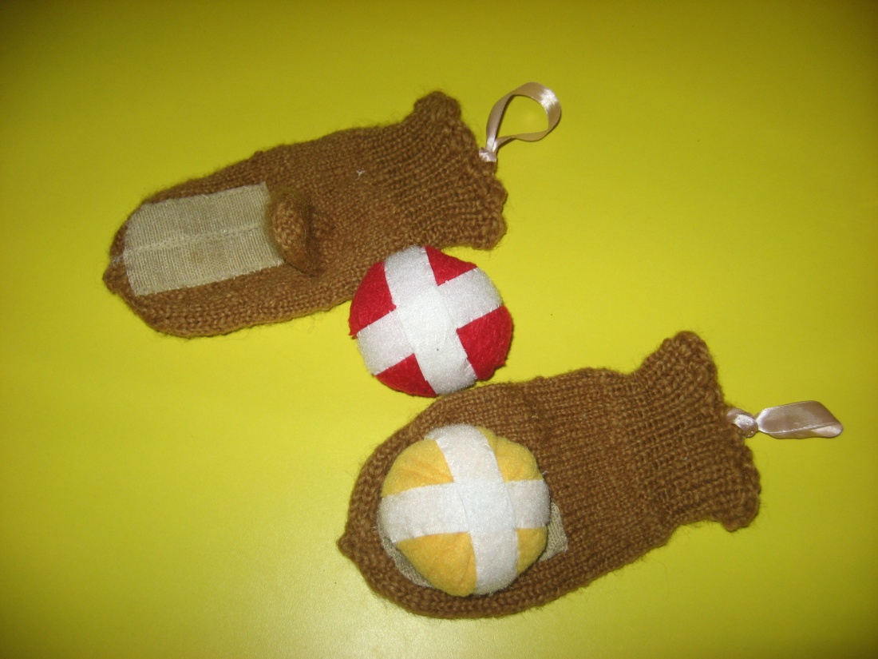
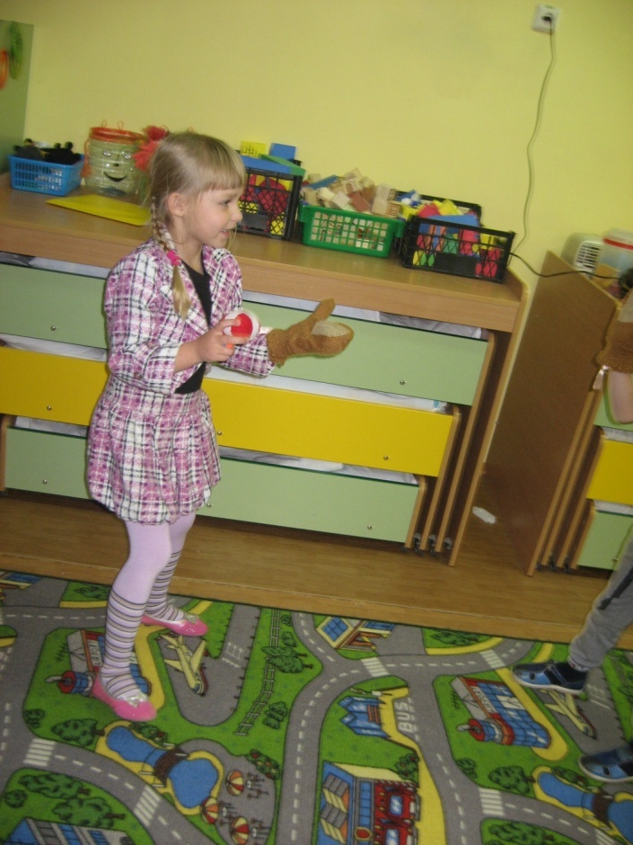
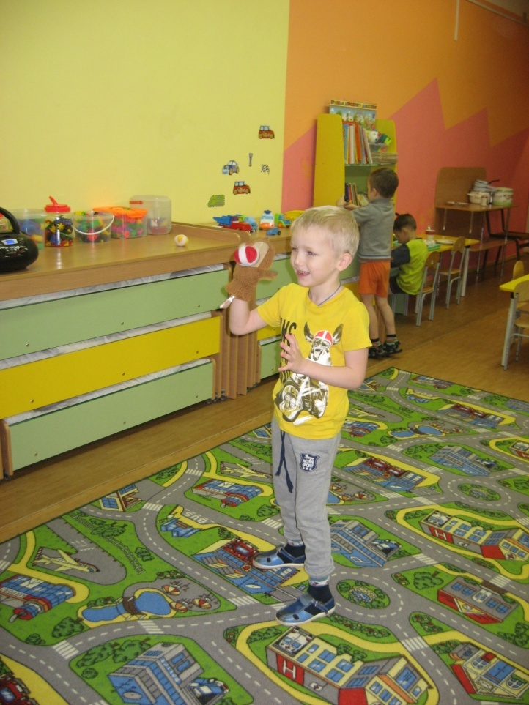
Варежки «Ловишки»

Slide 23
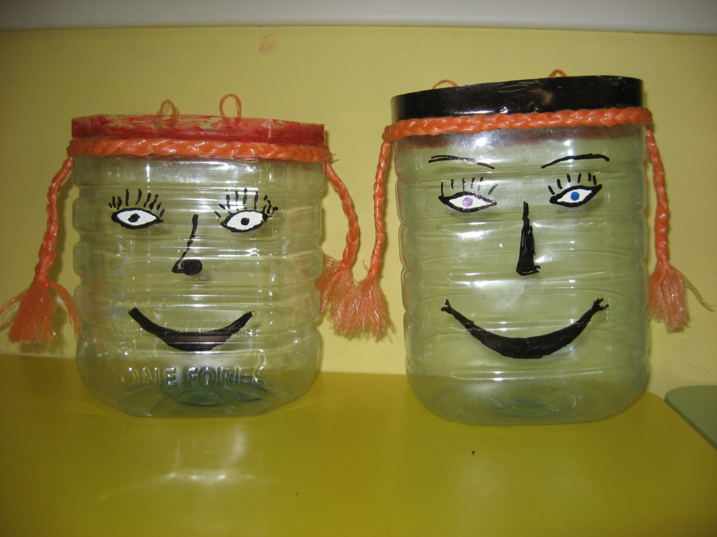
Ловишки «Детишки»

Slide 24
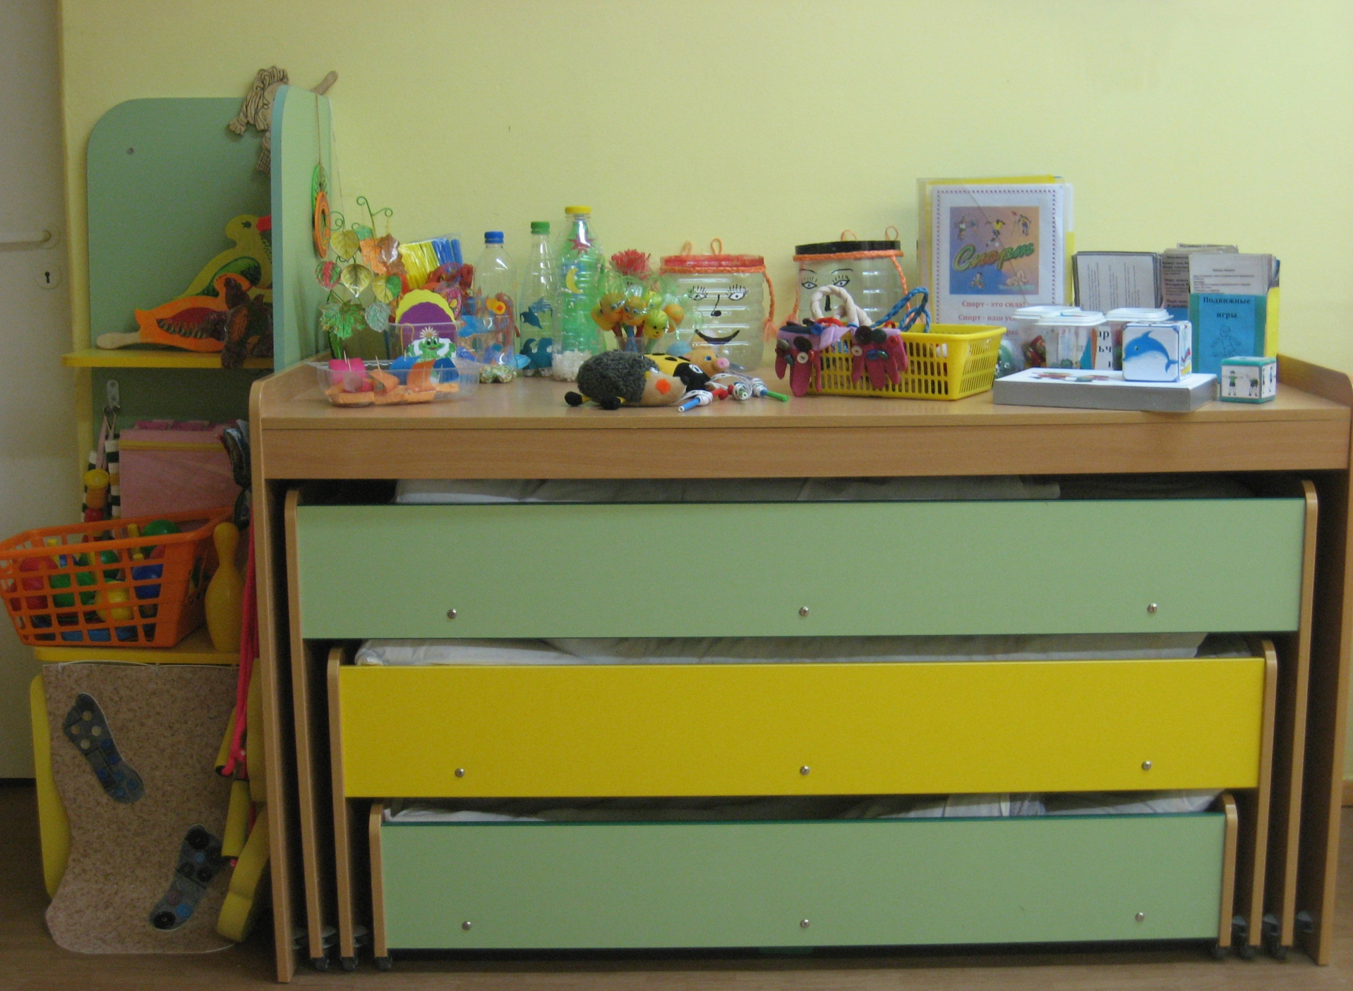
Многофункциональные тренажеры

Slide 25
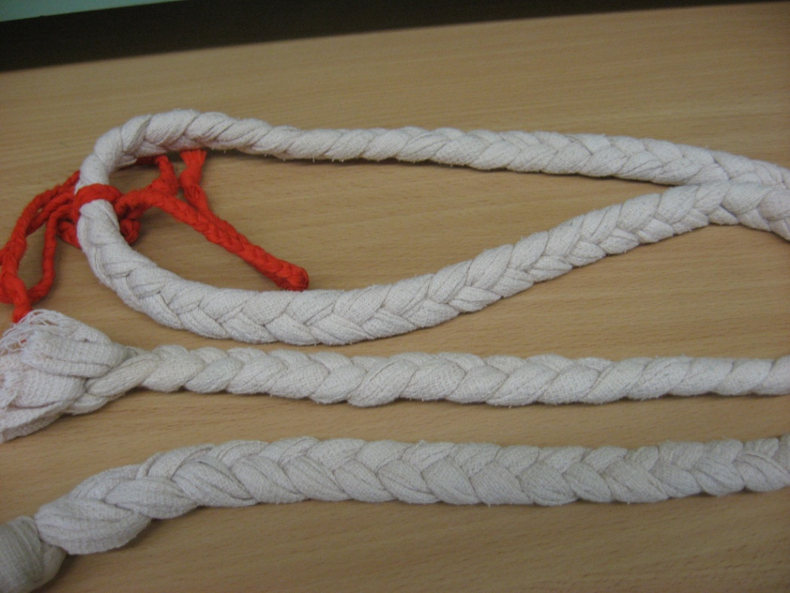
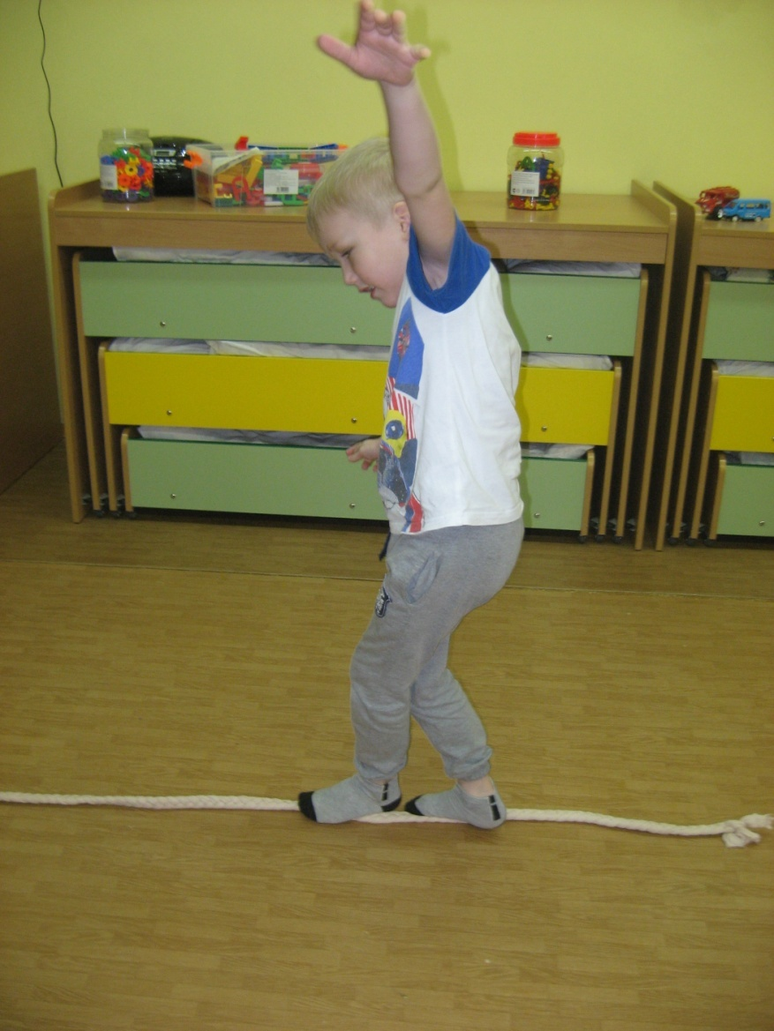
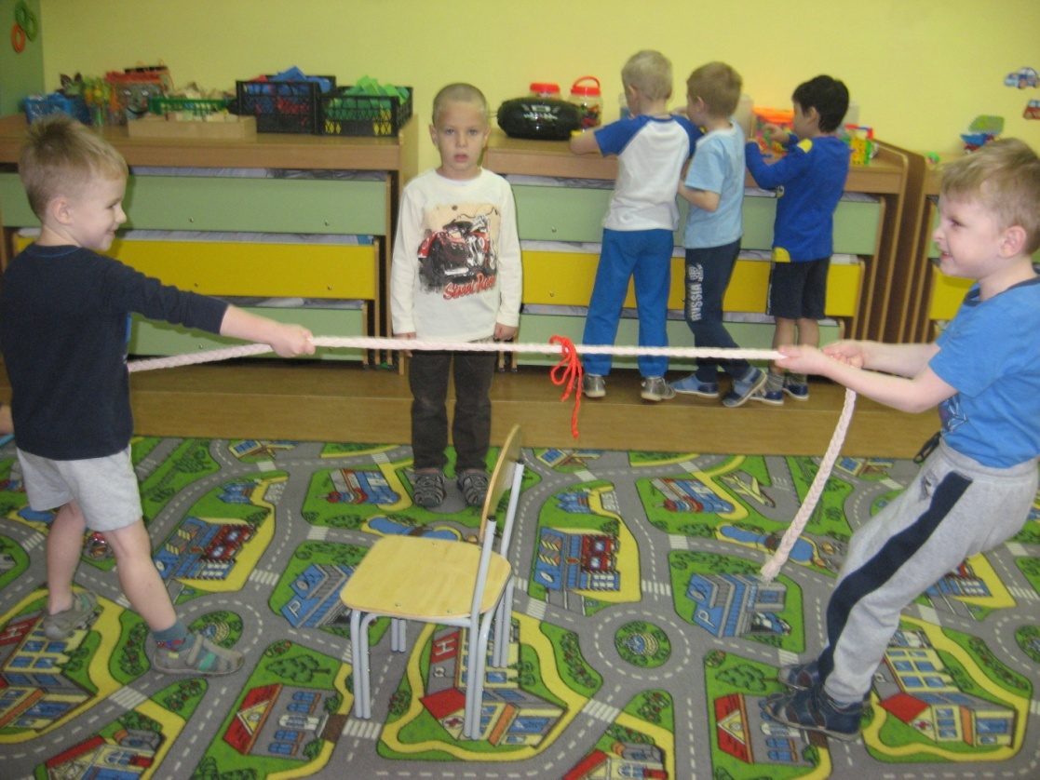
«Волшебные косички»

Slide 26
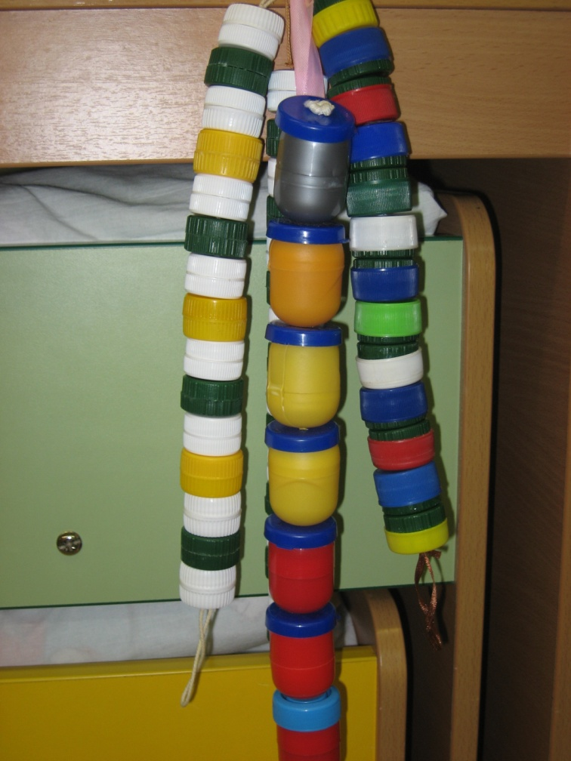
Массажеры «Киндеры»

Slide 27
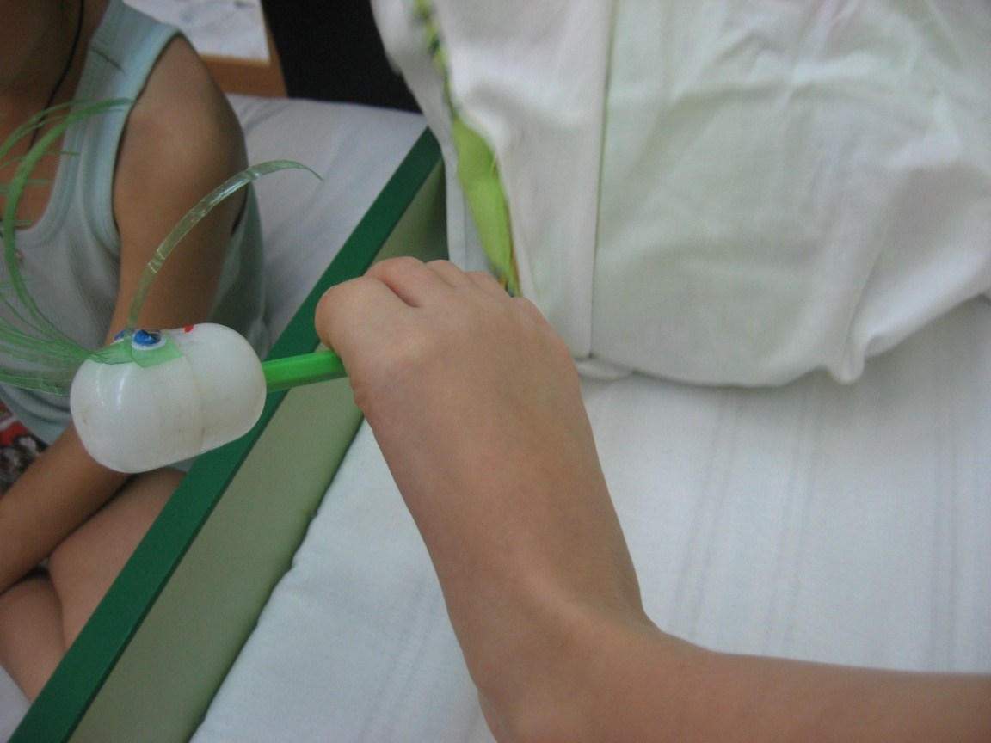
«Веселые человечки»

Slide 28
Пособия для самостоятельной гимнастики
Способствуют формированию двигательной активности, самостоятельной игровой деятельности.
Используются для проведения динамических пауз, утренней гимнастики.

Slide 29
«Морское путешествие»

Slide 30
Кубик «Делай как я»

Slide 31
Дидактические пособия
Способствуют формированию познавательной активности, представлению о здоровом образе жизни.
Используются в организации коллективной игры, самостоятельного изучения и индивидуальной работы с детьми..

Slide 32
Спортивный журнал

Slide 33
Д/И «Виды спорта»

